Slide 1
Vue交流分享

Slide 2
一.准备
安装NodeJs, npm
添加淘宝npm镜像源 (https://npm.taobao.org/)
安装VSCode

Slide 3
二. 内容大纲
1. vue安装 (通过vue-cli)
2. vue全家桶 vue + vue-router(前端路由) + vuex(状态管理适于大型SPA)
3. axios库，调用后端API
3. element-ui (一套为开发者、设计师和产品经理准备的基于 Vue 2.0 的组件库)
4. webpack打包生产发布包
Notes:
相关资料推荐官方文档

Slide 4
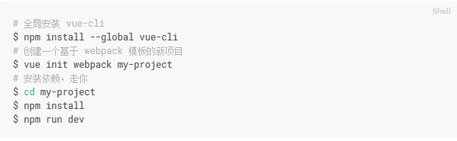
Vue安装
1. 静态引入
2. 通过vue-cli安装（开箱可用）https://cn.vuejs.org/v2/guide/installation.html

Slide 5
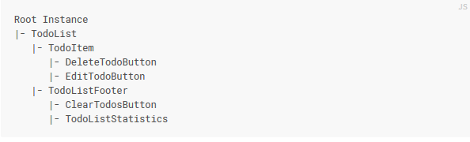
Vue基本概念
数据与方法Vue实例
一个Vue应用由一个通过new Vue创建的根Vue实例，以及可选的嵌套的、可复用的组件树组成

Slide 6
Vue基本概念
数据与方法
当一个Vue实例被创建时，它向Vue的响应式系统中加入了其data对象中能找到的所有的属性。当这些属性的值发生改变时，试图将会产生“响应”，即匹配更新为新的值。这些数据改变时，试图会进行重新渲染。
API参考:
https://cn.vuejs.org/v2/api/#%E5%AE%9E%E4%BE%8B%E5%B1%9E%E6%80%A7

Slide 7
Vue基本概念
实例生命周期
每个 Vue 实例在被创建之前都要经过一系列的初始化过程。例如需要设置数据监听、编译模板、挂载实例到 DOM、在数据变化时更新 DOM 等。同时在这个过程中也会运行一些叫做生命周期钩子的函数，给予用户机会在一些特定的场景下添加他们自己的代码。

Slide 8
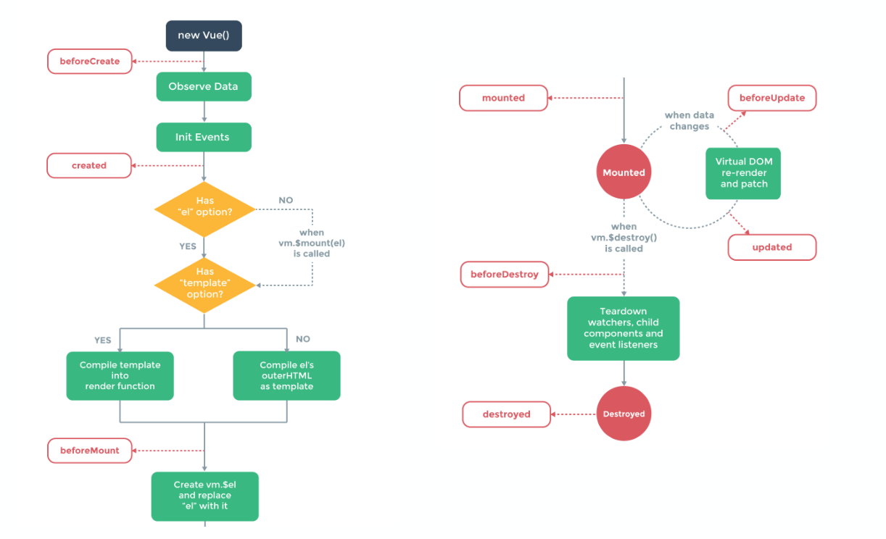
Vue基本概念
生命周期图示

Slide 9
Vue-router2基本概念

